Slide 1
Incident Helios Energy — cadrage J1
OIV · 3 000 collaborateurs | Équipe : Analystes CTI
INCLUS
EXCLUS
40 IoC triés et qualifiés
12 alertes SIEM analysées
3 binaires caractérisés
Diamond Model + Admiralty Code
10 règles Sigma + STIX 2.1
Notifications ANSSI / CNIL
Aucune interaction Dark Web
Aucune riposte offensive / hack back
MISP (Docker) · Gephi / NetworkX · Sigma · STIX 2.1
J1
Cadrage / triage
J2
Enrichissement / MISP
J3
Kill chain / attribution
J4
Sigma / STIX
J5
Restitution / ANSSI
laurent FAUVEAU le 10/26 Master 1 Cyber

Slide 2
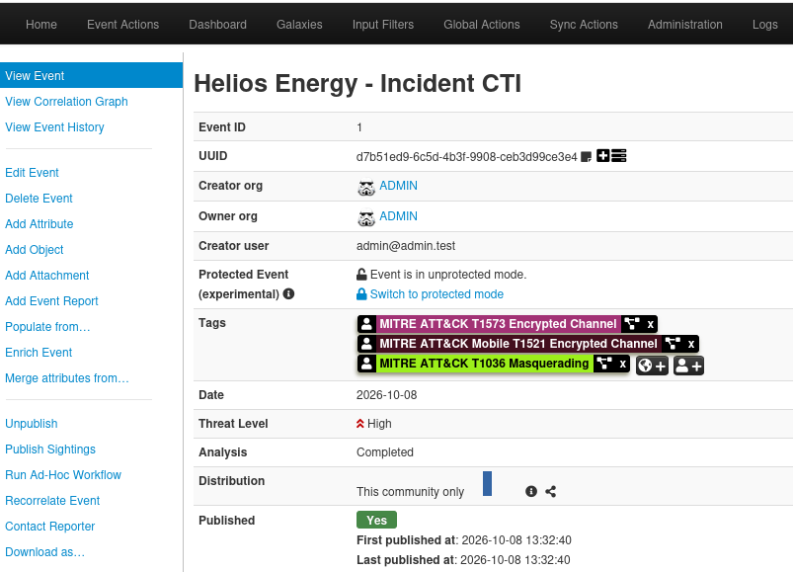
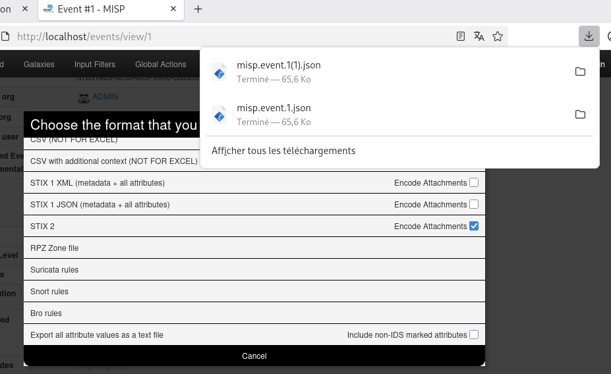
Triage — 40 IoC & 12 alertes SIEM
INVENTAIRE IoC
12 ALERTES SIEM
HASHES BIN-01 · BIN-02 · BIN-03
DOMAINES cdn-svc-update · api-telemetry-eu
mail-secure-login · helios-energy-portal
update-win-msft · static-assets-cache
IPs 198.51.100.x · 203.0.113.x
AUTRES URLs · certificats SHA1 · tâches planifiées
HÔTES comptabilite-07 · dc-01 · srv-fichiers-02
01 Macro Word 07 RDP hors heures
02 Téléchargement C2 08 Injection explorer.exe
03 Tâche planifiée 09 Compte svc-backup-temp
04 Balise C2 10 Exfiltration 2,3 Go
05 Dump LSASS 11 Bascule domaine C2
06 Scan ports 12 Purge logs wevtutil

Slide 3
Du phishing à l’effacement des traces
02/03 07:58
Phishing
04/03 01:47
RDP latéral
mail-secure-login · IoC 15
srv-fichiers-02
02/03 08:30
Exécution
04/03 11:05
Injection
BIN-01 · comptabilite-07
explorer.exe
02/03 08:41
Téléchargement
05/03 14:07
Vol d’identifiants
BIN-02 · cdn-svc-update
DC-01 · LSASS
02/03 08:45
Persistance
05/03 14:10
Compte créé
Tâche + clé Run
svc-backup-temp
02/03 09:15
C2 HTTPS
05/03 15:30
Exfiltration
api-telemetry-eu
2,3 Go · 203.0.113.28
03/03 10:12
Scan interne
07/03 09:02
Purge logs
198.51.100.55
wevtutil

Slide 4
Impact métier — matrice CID
ACTIF
C
I
D
CRITICITÉ
IMPACT
Messagerie & AD
Élevé
Moyen
Faible
CRITIQUE
Compromission accès privilèges
Serveurs Fichiers IT
Élevé
Faible
Faible
MAJEUR
Risque d’espionnage
Postes Ingénierie
Moyen
Élevé
Moyen
MAJEUR
Pivot potentiel vers OT / SCADA
Système SCADA / OT
Aucun
Aucun
Aucun
FAIBLE actuel
VITALE potentiel
Étanchéité confirmée

Slide 5
Qualification des artefacts & Diamond Model
ADMIRALTY CODE
ADVERSAIRE
Cluster-2026-Helios
SOURCE
A · Fiable — SIEM / EDR interne
B · Habituellement fiable — VT / OTX
C · Assez fiable — feeds communautaires
INFORMATION
1 · Confirmée — plusieurs hôtes
2 · Probable — corrélation IP / C2
3 · Possible — comportementale
CAPACITÉS
BIN-01/02/03 · LSASS
Tâches planifiées
INFRASTRUCTURE
Droppers · C2 HTTPS
Phishing · Exfiltration
VICTIME
SI IT · AD · Fichiers
CAPTURE 02 · Graphe de corrélation MISP / Diamond

Slide 6
Kill Chain × MITRE ATT&CK — attribution prudente
Reconnaissance
T1595
Active Scanning
NOTE D’ATTRIBUTION
Cluster-2026-Helios
Rapprochement partiel APT29 / Sandworm
Confiance : MOYEN · Admiralty B2
Pas de sur-attribution sans preuve. Risque de fausse bannière : outils publics (Mimikatz / Cobalt Strike).
Initial Access
T1566.002
Spearphishing Link
Execution
T1059.001
PowerShell
Persistence
T1053.005
Scheduled Task
Credential Access
T1003.001
LSASS Memory
Lateral Movement
T1021.002 / .001
SMB / RDP
Command & Control
T1071.001
Web Protocols HTTPS
Exfiltration
T1041
Over C2 Channel

Slide 7
Règles Sigma 01—05
01 ProcDump LSASS
id: 11a2b3c4-...
category: process_creation
image: procdump.exe
commandline: lsass
level: critical
02 Téléchargement C2
id: 22222222-...
category: proxy
c-uri: cdn-svc-update
level: high
03 Tâche planifiée
id: 33333333-...
image: schtasks.exe
commandline: /create & Microsoft Edge Update
level: medium
04 Registre Run
id: 44444444-...
targetobject: CurrentVersion\Run
details: WinTelemetry
level: high
05 Scan ports interne
id: 55555555-...
sourceip: 198.51.100.55
level: medium

Slide 8
Règles Sigma 06—10
06 Session RDP anormale
id: 66666666-...
eventid: 4624
logontype: 10
ipaddress: 203.0.113.44
level: high
07 Injection explorer.exe
id: 77777777-...
targetimage: explorer.exe
category: create_remote_thread
level: high
08 Accès mémoire LSASS
id: 88888888-...
targetimage: lsass.exe
grantedaccess: 0x1010
level: critical
09 Compte AD temporaire
id: 99999999-...
eventid: 4720
targetusername: svc-backup-temp
level: high
10 Effacement Security
id: 10101010-...
image: wevtutil.exe
commandline: cl & Security
level: critical

Slide 9
Notification obligatoire — LPM / NIS 2
INCIDENT MAJEUR
SYNTHÈSE INCIDENT
Tentative de compromission Active Directory et exfiltration de 2,3 Go de données IT.
Réseau OT / SCADA : étanche et totalement préservé.
OBJET
Notification obligatoire d’incident de sécurité
DESTINATAIRES
COSSI / ANSSI & CNIL
ÉMETTEUR
RSSI Helios Energy
Qualification · SI de gestion d’un Opérateur d’Importance Vitale

Slide 10
Délais légaux & mesures conservatoires
ANSSI
MESURES CONSERVATOIRES
24 h
01 Isoler
comptabilite-07 · dc-01 · srv-fichiers-02
notification initiale dès confirmation
02 Bloquer
72 h
IPs et domaines sur le pare-feu périmétrique
rapport détaillé
03 Réinitialiser
secrets AD · supprimer svc-backup-temp
CNIL · 72 h
04 Surveiller
si suspicion de fuite de données personnelles / RGPD
SOC en vigilance renforcée H24

Slide 11
Partage communautaire — périmètre restreint
TLP:RED
TLP:AMBER+STRICT
Strictement confidentiel / interne
• Noms des collaborateurs visés
• Topologie réseau exacte Helios Energy
• Identifiants compromis
DESTINATAIRES
Cellule de crise · équipe CTI restreinte
Limité à l’organisation & filiales
• Logs bruts des serveurs internes
• Règles de détection spécifiques à l’infrastructure

Slide 12
Partage communautaire — diffusion maîtrisée
TLP:GREEN
TLP:CLEAR
CERTs & ISACs
Hashes des 3 binaires
IPs d’attaque · domaines C2
Signatures Sigma génériques
CANAL
MISP communauté OIV / CERT-FR
Public
Recommandations de durcissement Active Directory contre le dump mémoire LSASS :
LSA Protection · Credential Guard

Slide 13
STIX 2.1 — bundle_helios.json
27
1 THREAT ACTOR
Cluster-2026-Helios
1 IDENTITY
Helios Energy
objets interconnectés
3 MALWARE
BIN-01 · 02 · 03
10 INDICATORS
Hashes · C2 · IPs
4 ATTACK PATTERNS
MITRE ATT&CK
8 RELATIONSHIPS
indicates · uses · targets
CAPTURE 05 · Export du Bundle STIX 2.1 depuis la modal MISP

Slide 14
STIX 2.1 — extrait JSON conforme
{
"type": "bundle",
"id": "bundle--b89c02d1-4e2a-4318-912b-10a29381bf45",
"objects": [
{
"type": "threat-actor", "spec_version": "2.1",
"id": "threat-actor--8e2e2d2b-1111-4b4b-8888-999999999999",
"created": "2026-10-08T10:00:00.000Z",
"modified": "2026-10-08T10:00:00.000Z",
"name": "Cluster-2026-Helios",
"threat_actor_types": ["cyberespionage"], "sophistication": "advanced"
},
{
"type": "indicator", "spec_version": "2.1",
"id": "indicator--3b3b3b3b-2222-4c4c-9999-000000000000",
"name": "Malicious C2 Domain",
"pattern": "[domain-name:value = 'api-telemetry-eu.test']",
"pattern_type": "stix", "valid_from": "2026-03-02T00:00:00Z"
},
{ "type": "relationship", "spec_version": "2.1",
"id": "relationship--4c4c4c4c-3333-4d4d-000…" }
]
}
Bundle · STIX 2.1 · sérialisé JSON

